Slide 1
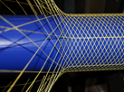
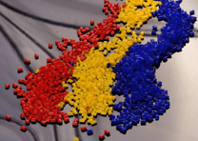
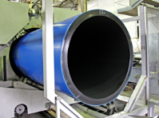
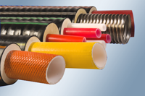
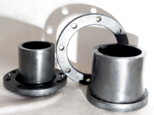
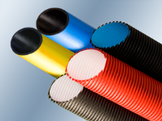
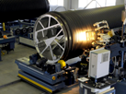
Группа полипластик
25-ЛЕТНий ОПЫТ РЕШЕНИЯ ПРОБЛЕМ СЕТЕВОГО ХОЗЯЙСТВА ГОРОДОВ
Гориловский Мирон Исаакович
Генеральный директор, К.Т.Н.

Slide 2
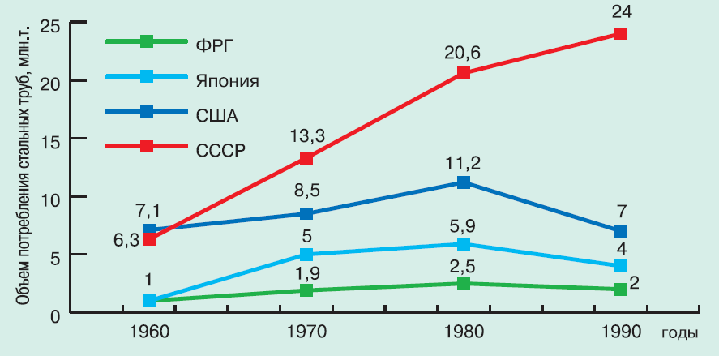
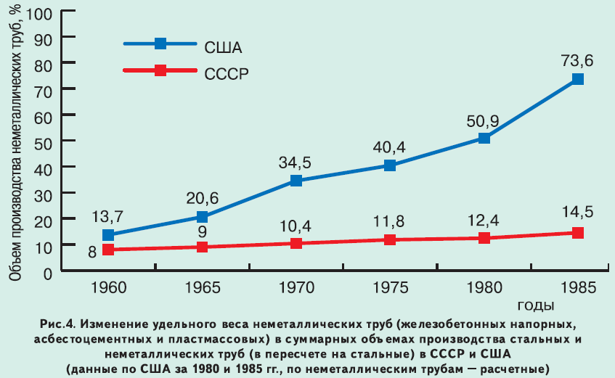
Статистика Потребления полимерных труб
Объем потребления стальных труб в странах-лидерах
Потребление полимерных труб на душу населения, кг/чел в наше время
Доля неметаллических труб от общего кол-ва труб
Потребления полимерных труб в России и Китае
13,6
млн. тн
Рынок полимерных
труб в 2015 году
Кг. на душу населения

Slide 3
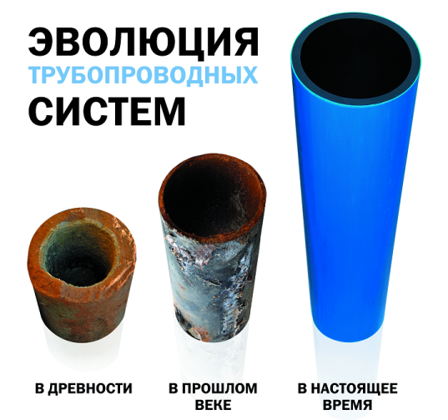
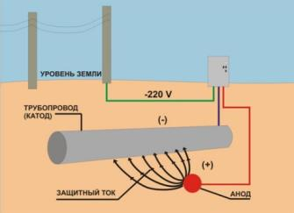
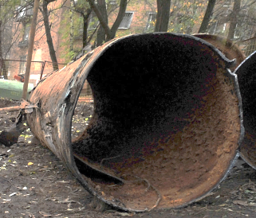
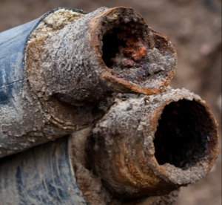
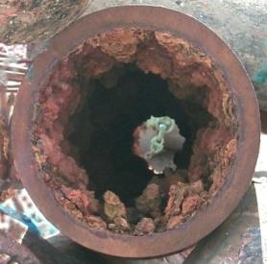
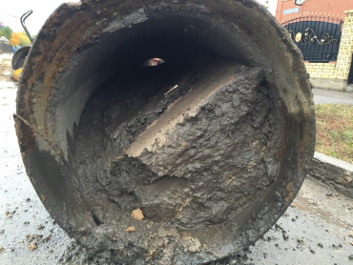
С ростом технологий растут и требования к трубам
Появление электрического трамвая, метрополитена и электропоездов привело к появлению в земле блуждающих токов, которыми буквально прожигаются металлические трубопроводы.
Металлические трубы требуют защиты, что значительно увеличивает стоимость монтажа
Появление новых технологий водоподготовки и водоочистки, а так же повышенное применение в быту продуктов химии – как следствие химическая коррозия трубопровода, зарастание внутреннего сечения.
С распространением железобетона (вытеснившего в свое время кирпичную и кармическую канализацию)для изготовления водопроводно-канализационных труб. Стало возможно делать супер большие диаметры. Однако появилась другая проблема - газовая коррозия.

Slide 4
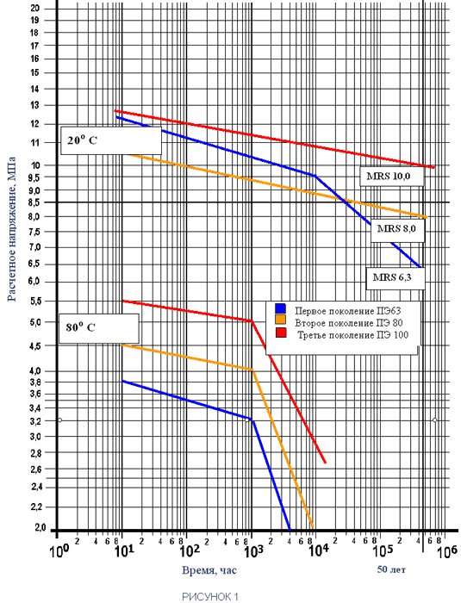

Эволюция трубного полиэтилена
Эталонные графики длительной прочности для разных поколений ПЭ
ПЭ RT - термостойкий полиэтилен демонстрируют отличную длительную гидростатическую прочность при повышенных температурах без необходимости сшивки. Благодаря этому данный продукт особенно подходит для производства труб для горячей воды. В последние годы широко применяется и в промышленных и бытовых системах.
PEX Для улучшения теплофизических характеристик ПЭ труб при нагреве, материал или изделие подвергают сшивке. В настоящее время присутствуют 3 типа РЕХ, различающегося технологией модификации молекулярной структуры (сшивки):
PEXa-пероксидная (70%); PEXb-силанольная (65 %);
PEXс-радиационная (60 %).
Характер разнотолщинности, связанный с процессом стекания
ПЭ100 LS (нестекающие марки) рекомендованы для производства труб большого диаметра или толстостенных труб. Во избежание повышенного стекания расплава при низких скоростях сдвига при остывании трубы. Нестекающие марки ПЭ дают возможность производства толстостенных труб с уменьшенной разнотолщинностью.
Первое поколение ПЭ63
Второе поколение ПЭ80
Третье поколение ПЭ100
Критерии ПЭ100+ поддерживаются десятью производителями от Франции и Германии, до Японии, Таиланда и Китая и регулярно испытывается независимыми
аттестованными лабораториями. На сегодня на соответствие ПЭ100+ аттестовано 30 трубных марок.
Характеристика (параметры испытания) | Требования ПЭ 100 (ГОСТ РФ) не менее | Требования ПЭ 100+ (Ассоциация PE100+), не менее
Стойкость к постоянному внутреннему давлению при напряжении в толщине стенки 12,0 МПа и 20°С | 100 часов | 200 часов
Стойкость к быстрому распространению трещин, тест S4 при 0°С, давление разрушения | 0,345 МПа | 1,0 МПа

Slide 5
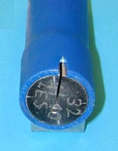
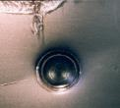
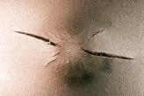
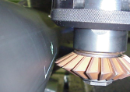
Эволюция трубного полиэтилена
Повышенные характеристики материала PE 100 RC
Дополнительные испытания для материала PE 100 RC согласно PAS 1075
Испытание | Метод |  | ПЭ 100 RC | ПЭ 100
На разрыв, с трещинами напряжения | Трубы с надрезами, нагрев до 80°С, 2%-раствор аркопал N-100, растяжение с напряжением 4 Н/мм² |  | более 8760 часов | По ГОСТ 18599 – не проводится. Результат независимых испытаний – 700 часов
Разрушение трубы от точечного воздействия | Труба, давление в трубе 4 МПа, нагрев до 80°С, 2%-раствор аркопал N-100, силовое нажатие шариком с силой 4 Н/мм² |  | более 8760 часов | По ГОСТ 18599 – не проводится. Результат независимых испытаний – 1800 часов
Испытание на старение под действием температуры | Термически состаренная труба при нагреве до 110°С, с внутренним давлением |  | При экстраполяции на 20°С, более 100 лет | При экстраполяции на 20°С, 50 лет
Устойчивость к разрушению трубы с продольными прорезами | Труба, давление в трубе 4,6 МПа, нагрев до 80°С, глубина прорезов - 20% толщины стенки трубы |  | Норма по PAS 1075 более 8760 часов Среднее время сопротивления трубы до разрушения более 11000 часов | Норма по ГОСТ 18599 - 500 ч. Результат независимых испытаний - около 2000 часов

Slide 6
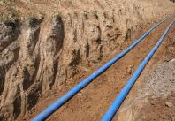
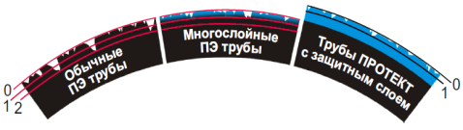

Многослойные конструкции напорных труб - Эффективное применение
Условия строительно-монтажных работ |  | Тип трубы
 |  | Мульти- пайп II | ПРОТЕКТ | Мульти-ПРОТЕКТ II
 | Траншейная укладка без песчаной подушки с возможностью обратной засыпки песчаным и глинистым грунтом (территории городских и сельских поселений/вне) | V | V | +
 | Бестраншейная укладка труб для напорного применения - ГНБ, прокол и другие методы прокладки (в зависимости от типа грунта) |  |  | +
 | Бестраншейная укладка труб-футляров - ГНБ, прокол и другие методы прокладки (в зависимости от типа грунта) | V | + | +
 | Реконструкция труб методом «труба в трубе с уменьшением существующего диаметра» (в зависимости от состояния поверхности восстанавливаемой трубы) | V | + | +
 | Реконструкция труб методом «труба в трубе с уменьшением существующего диаметра» в стесненных условиях и невозможности увеличения размеров подающей траншеи | V
 | Реконструкция методом разрушения существующего трубопровода с сохранением либо увеличением номинального диаметра |  |  | +
V – выбор зависит от указанных факторов

Slide 7
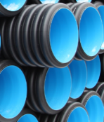
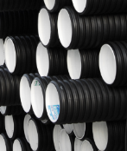
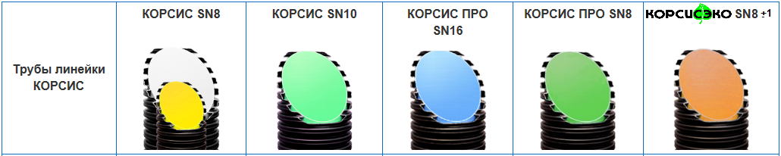
Профилированная стенка – решение ДЛЯ БЕЗНАПОРНОГО применения
Стойкость труб из различных материалов к истиранию
Таблица соответствия кольцевой жесткости
SDR | SN | Вес (для трубы 1000 мм по ГОСТ 18599) | Вес (для трубы OD1000 мм КОРСИС)
26 | 4 | 116 | 39,8
21 | 8 | 143 | 46,5
17 | 16 | 175 кг | 49 кг
Высокая стойкость ПЭ к газовой коррозии (в отличие от железобетона)

Slide 8
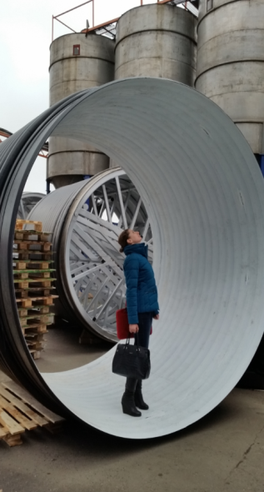


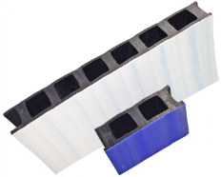
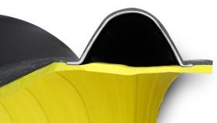
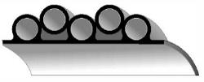
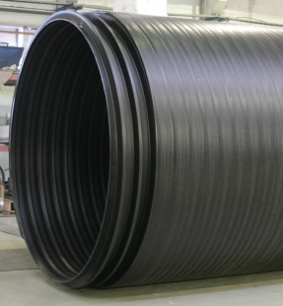
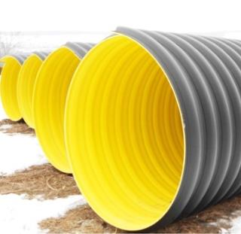
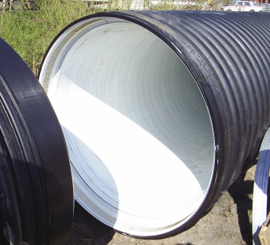
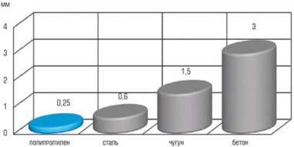
Профилированная стенка – решение ДЛЯ больших труб
СПИРОЛАЙН
Ø до 2 800 мм
КОРСИС АРМ
Ø до 2 400 мм
КОРСИС ПЛЮС
Ø до 3 000 мм
Шероховатость внутренней поверхности труб из различных материалов

Slide 9
Эволюция полимерных материалов и труб
Период развития | 1995-1997гг | 1998-2000гг | 2001-2002гг | 2003-2007гг |  | 2008-2012гг | 2013-2016гг
Доступные полимерные материалы (импорт) | PE80
 |  | PE100 черный, цветной
 |  |  |  |  |  | PE100+, PE100 LS, PE100 RC
Производство полимерных материалов в РФ | ПЭ 63
 |  | ПЭ 80
 |  |  |  |  |  | ПЭ100
Объем рынка в год, тыс. тонн | 40 - 50 | 60 - 90 |  | 100 - 260 |  | 260 - 330 | 380 - 260
Напорные ПЭ трубы | Газ – до 160 мм Вода – до 225 мм | Газ – до 225 мм Вода – до 630 мм |  | Газ – до 400 мм Вода – до 1200 мм |  | Газ – до 630 мм Вода – до 1200 мм | Газ – до 1200 мм Вода – до 1600 мм
Гофрированные/структурированные трубы |  |  |  |  | КОРСИС от 110 до 1200 мм | ЭЛЕКТРОКОР с 54 мм, КОРСИС ПРО до 1200, КОРСИС ПЛЮС до 2 м, КОРСИС АРМ до 2,4 м | + СВТ до 2,4м, ЭКО КОРСИС ПЛЮС до 3 м
Многослойные напорные трубы |  |  |  |  |  | ПРОТЕКТ до 1200 мм | ПРОТЕКТ до 1600 мм, МУЛЬТИПАЙП до 1600 мм ЭЛЕКТРОПАЙП, МУЛЬТИ-ПАЙП ИС, ЭЛЕКТРОПАЙП ОС
Технологии |  |  |  |  |  | ПОЛИЛАЙНЕР до Ду 300, Модули резьбовые до 2400 мм, | Покрытие Сабкоат ФЛП, Ролдаун, Саблайн,
Сферы применения | Водоснабжение, Напорная канализация
 | Газораспределение
 |  |  | Кабелезащита
 |  |  | Мелиорация, животноводство, сельское хозяйство
 |  |  |  |  | Б/нап хозбытовая и ливневая канализация
 |  |  |  |  |  | Дорожное строительство, строительство аэродромов
 |  |  |  |  |  | Напорные и б/напорные коллектора больших диаметров
 |  |  |  |  |  | Реновация, восстановление трубных систем
 |  |  |  |  |  |  | Индустриальные трубопроводы
 |  |  |  |  |  |  | Электроэнергетика

Slide 10















Преимущества Полимерных трубопроводов
по сравнению с традиционными технологиями
1. При строительстве сетей
Скорость прокладки трубопроводов выше
в 5-10 раз
Бригада из 4-х человек обеспечивает прокладку до 700 м трубопровода за смену
Стоимость монтажа ниже в 5-10 раз
Объем земляных работ в 3-10 раз меньше
Поставка труб длинномерными отрезками до 720 м
Не требуется использование погрузочных механизмов
Гибкость труб значительно облегчает монтаж
Не требуется установка компенсаторов и неподвижных опор
Рассчитаны на бесканальную прокладку
2. При эксплуатации сетей
Гарантийный срок службы – 49 лет
Расчетный до 100 лет
Надёжность трубопроводов выше традиционных на порядок
Не подвержены коррозии и образованию отложений
Не требуются плановые отключения в весенне-летний период
Снижение тепловых потерь до уровня 3 %
Снижение регулярных ремонтно-эксплуатационных расходов в 2-3 раза

Slide 11
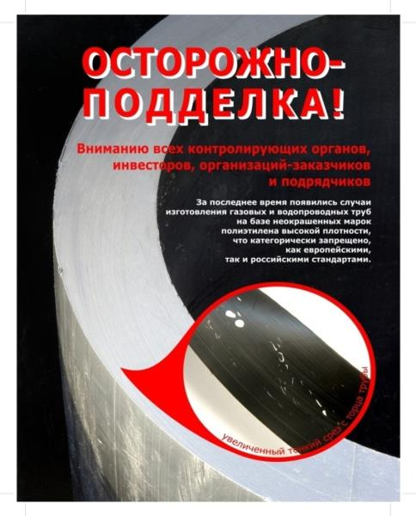
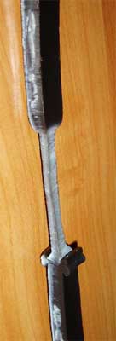
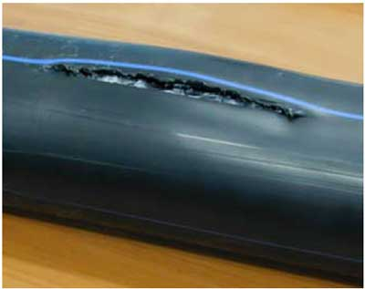
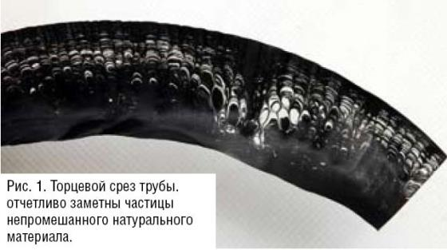
Заказчикам и строительным организациям
Сотрудничайте только с проверенными известными поставщиками
Не «покупайтесь» на контрафактную трубу - подделку «гаражных» и иных производителей с поддельными документами качества
Интересуйтесь, из полиэтилена какой марки изготовлена труба, просить предоставить паспорта с указанием материала, а также копию сертификата и паспорта качества на материал из которого произведена труба
Посетите производственное предприятие поставщика, чтобы убедиться в: 1) наличии на складе заявленного сырья; 2) именно это сырье засыпается в бункер экструдера при производстве трубы; 3) наличии ОТК и испытательной лаборатории
Notes:
при торцевании трубы следует обратить внимание на области иного цвета по отношению к основному цвету трубы (светлые, белые, прозрачные)
при растяжении трубы будет отчетливо видно, использовался ли при производстве некачественный полиэтилен по побелению шейки лопатки и расслоению материала.
можно также заказать и более серьезные испытания (содержание и тип распределения сажи) – затраты на такие испытания не будут проблемой при определении качества продукции для серьезной стройки.

Slide 12
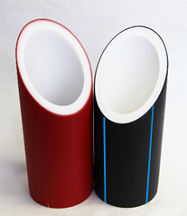
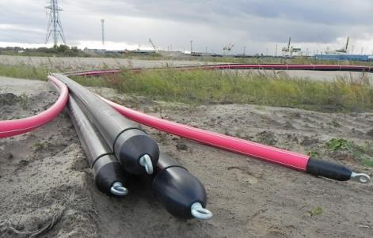
ЭЛЕКТРОПАЙП, МУЛЬТИКЛИН - новые трубы
с идентификационным наружным слоем
Наружный слой – красный для ЭЛЕКТРОПАЙП, черный с синей полосой для МУЛЬТИКЛИН
Внутренний слой – натуральный трубный ПЭ 100.
низкий ценовой диапазон!
соответствуют
ГОСТ 18599-2001 - напорные питьевые трубы
ГОСТ Р МЭК 61386.24 - электрические сети
Гарантии применения первичного сырья
Отсутствие проблем при протяжке
Отсутствие проблем при монтаже
Гарантированная работа на протяжении всего срока эксплуатации
Notes:
- использование сертифицированного неокрашенного ПЭ трубных марок
- соответствие новому водяному ГОСТу
- замещение суррогатного материала
- трубы с требованиями отличными от ГОСТ (Электропайп)
- производство на всех заводах Группы
- европейские аналоги производятся более 10 лет

Slide 13

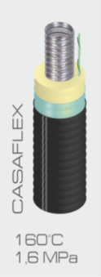

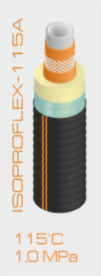
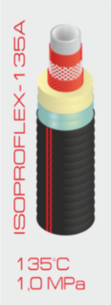
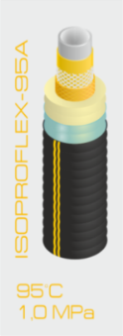
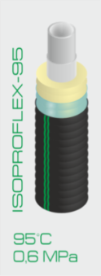
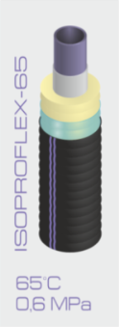
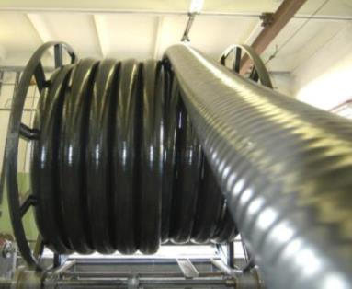
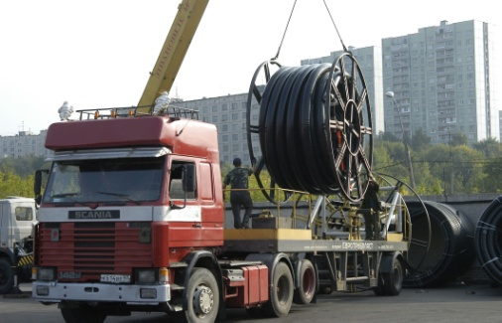
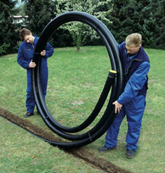
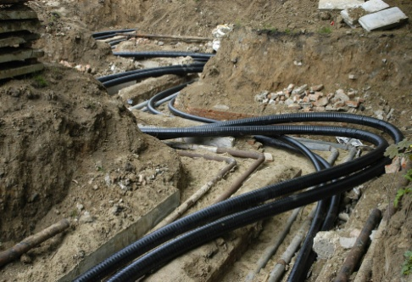
трубные системы для сетей центрального отопления и ГВС
Production since 2015
European product range

Slide 14
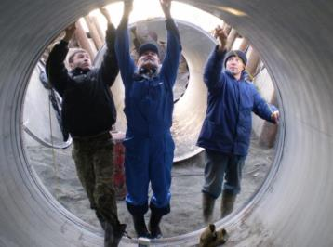






Группа ПОЛИПЛАСТИК - эксперт в области производства и применения современных трубопроводов
Реконструкция Алабяно-Балтийского тоннеля, трубы КОРСИС ПРО - 800 мм
Рынок ПЭ труб РУБК в 2001-2016, тыс. тн.
Застройки иловых площадок Люберецкой станции аэрации. Трубы КОРСИС ПЛЮС - 2200 мм
Застройка мкр. Марфино, ВДНХ, трубы КОРСИС ПРО – 630-1200 мм
Реконструкция Курьяновского коллектора г. Москва, монтаж в потоке. Для проекта впервые произведены Трубы КОРСИС ПЛЮС внутренним Д=3000 мм.
Реконструкция канализации,
Останкино, КОРСИС ПРО 630-1200 мм
МОСГАЗ программа строительства и рекон-струкции газопроводов, ПРОТЕКТ 110-400 мм

Slide 15





Михеевский ГОК (п. Варна, Челябинская область). 19 км газопровода 500 мм SDR 11 за 2 месяца! Отгрузки с трех заводов: Чебоксарского ТЗ, Сибгазаппарата и ОЗТИ.
Участие группы полипластик в проектах в уральском регионе
г. Кировоград, строительство водопровода - ПРОТЕКТа 500 мм
Устранение аварии в центре Челябинска: разрушение канализационного ж/б коллектора. Замена труб в течение дня на КОРСИС ПРО 1000 мм
Строительство METRO Cash and Carry Екатеринбург, замена чугунного водопровода 200 мм бестраншейным способом на ПРОТЕКТ 630 мм.
Увеличение диаметра водопровода в 3 раза! Протяженность участка – 1 121 м.

Slide 16




























Группа ПОЛИПЛАСТИК - Системный партнер и ИНТЕГРАТОР
ИННОВАЦИИ, ПРОЕКТИРОВАНИЕ
Команда опытных и квалифицированных экспертов в области разработки полимерных труб, самые современные аккредитованные лаборатории, исследования материалов
контроль качества продукции • улучшение технических характеристик • разработка новых продуктов по техническим требованиям заказчика • испытания материалов, труб, фитингов, колодцев
СОВРЕМЕННЫЕ СИСТЕМЫ РЕНОВАЦИИ
Современное оборудование и материалы для восстановления трубопроводов, диагностика трубопроводов, опытные монтажные бригады .
проведение диагностики состояния труб • предложение по методам восстановления • проведение работ
КОМПЛЕКТАЦИЯ ТРУБОПРОВОДОВ
Собственное литьвое производство • производство втулок, тройников и отводов любых диаметров • производство модульных колодцев • участки по производству нестандартных изделий • в планах локальное производство задвижек TALIS и AEON
ОБУЧЕНИЕ, СЕРВИС, ОБОРУДОВАНИЕ
Комплексный подход к проблемам предприятий ЖКХ:
методическая поддержка, обучение, технадзор, аудит проектов
Сеть учебных центров • шеф-монтажные бригады • аренда сварочного оборудования • выездные консультации

Slide 17







География работы
Группа ПОЛИПЛАСТИК – это 17 заводов, 14 торговых домов, более 6000 человек, научно-исследовательский институт

Slide 18





Участие группы ПОЛИПЛАСТИК в ФЕДЕРАЛЬНЫХ программах
Протяжка внутри стальных труб МОСГАЗ совместно с Газ-де-Франс, 1998 г.
Программы газификации регионов РФ ОАО «Газпром» начиная с 1997 г.
«Чистая вода» 2011–2017 гг.; «Юг России» 2002–2020 гг.; «Жилище» на 1996–2015 гг.;
Развитие российских космодромов на 2002–2016 гг.;
Развитие мелиорации земель сельскохозяйственного назначения на 2006–2020 гг.;
Ядерные энерготехнологии нового поколения на период 2010–2015 гг. и на перспективу до 2020 г.
Развитие транспортной системы России в 2010–2020 гг.;
Экономическое и социальное развитие Дальнего Востока 1996-2018 г.;
Устойчивое развитие сельских территорий на период 2014–2020 гг.
Развитие физической культуры и спорта на 2006–2015 гг., Сочи 2014, ЧМ 2018;
Развитие водохозяйственного комплекса на 2006–2020 гг.;
Обеспечение ядерной и радиационной безопасности на 2008 и на период до 2015 г.;
Пожарная безопасность в Российской Федерации на период 2002-2018 г.;
Олимпиада, строительство глубоководного выпуска в Сочи, техническое решение: врезка патрубков диффузора по месту.
Новый газопровод для 18 населенных пунктов, 130 км с давлением – 1,2 Мпа по программе газификации Тюменской области - результат сотрудничества правительства региона и ОАО «Газпром». Группа ПОЛИПЛАСТИК осуществила обучение монтажных бригад и своевременную поставку труб.
Подготовка к ЧМ 2018 в Екатеринбурге: переустройство инженерных коммуникаций, строительство ливневой канализации, и очистных сооружений. Комплексные решения от проекта до реализации.

Slide 19


Спасибо за внимание.

